Slide 1

1RA. unidad métodos De conteo reglas de la suma y del producto
Ing. Mario lÓpez

Slide 2

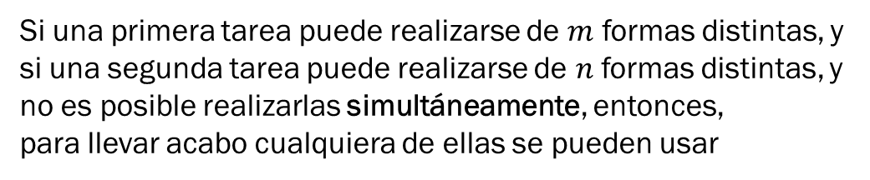
Regla de la suma
Si una primera tarea puede realizarse de $m$ formas distintas, y
si una segunda tarea puede realizarse de $n$ formas distintas, y no es posible realizarlas simultáneamente, entonces,
para llevar acabo cualquiera de ellas se pueden usar
$$m+n$$
Formas distintas.

Slide 3


Ejemplo No. 1
En el restaurant “La Estancia”:
Hay 5 carnes distintas.
Hay 4 platos de mariscos distintos.
Hay 6 pastas distintas.
¿En cuantas formas distintas se puede almorzar?
#$F=5+4+6$
$$\#F=15$$
Formas distintas.

Slide 4

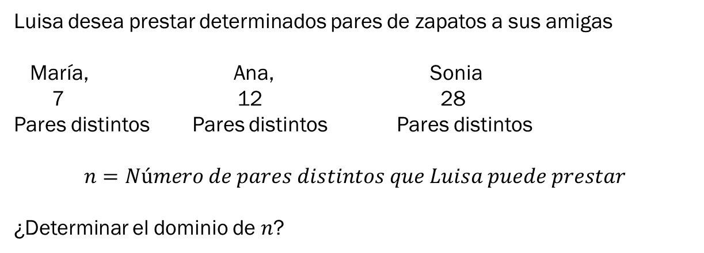

Ejemplo No. 2
Luisa desea prestar determinados pares de zapatos a sus amigas
María, Ana, Sonia
7 12 28
Pares distintos Pares distintos Pares distintos
$$n=Número de pares distintos que Luisa puede prestar$$
¿Determinar el dominio de $n$?
$$28≤n≤(28+12+7)$$
$$28≤n≤47$$

Slide 5

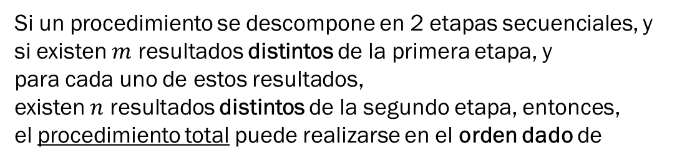
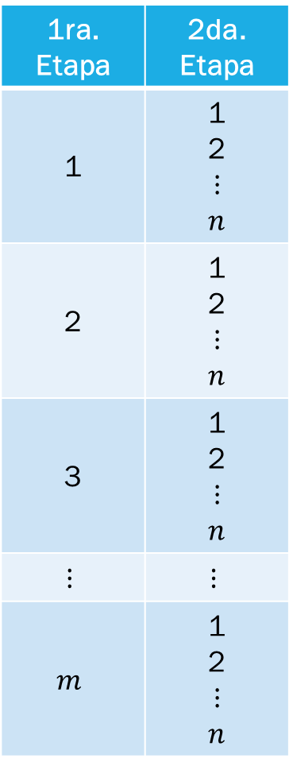
Regla del producto
1ra. Etapa | 2da. Etapa
1 | 1 2 $$⋮$$ $$n$$
2 | 1 2 $$⋮$$ $$n$$
3 | 1 2 $$⋮$$ $$n$$
$$⋮$$ | $$⋮$$
$$m$$ | 1 2 $$⋮$$ $$n$$
Si un procedimiento se descompone en 2 etapas secuenciales, y
si existen $m$ resultados distintos de la primera etapa, y
para cada uno de estos resultados,
existen $n$ resultados distintos de la segundo etapa, entonces,
el procedimiento total puede realizarse en el orden dado de
$$mn$$
Formas distintas.

Slide 6


Ejemplo No. 1
El restaurant “San Martín” hace EMPANADAS con los siguientes ingredientes:
A. Margarina, mantequilla pura con sal, mantequilla pura sin sal y mantequilla lavada.
B. Harina blanca y harina integral.
C. Pollo, Pescado y carne de Res.
¿Cuántas empanadas distintas se pueden hacer?
$$\#F=(4)(2)(3)$$
$$\#F=24$$
Empanadas distintas.

Slide 7
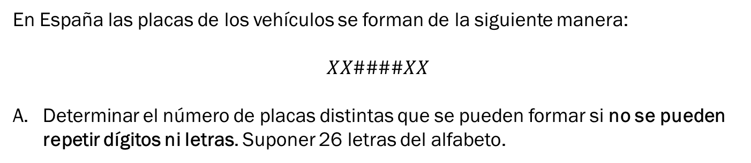

Ejemplo No. 2
En España las placas de los vehículos se forman de la siguiente manera:
$$XX\#\#\#\#XX$$
Determinar el número de placas distintas que se pueden formar si no se pueden repetir dígitos ni letras. Suponer 26 letras del alfabeto.
$$\#P=\left(26\right)\left(25\right)(10)(9)(8)(7)(24)(23)$$
$$\#P={1,808}_{1}352,000$$
Placas distintas.

Slide 8
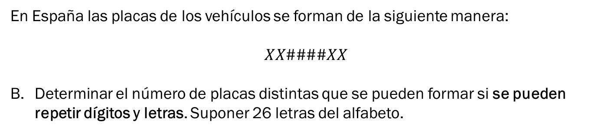


Ejemplo No. 2 continuación…
En España las placas de los vehículos se forman de la siguiente manera:
$$XX\#\#\#\#XX$$
Determinar el número de placas distintas que se pueden formar si se pueden repetir dígitos y letras. Suponer 26 letras del alfabeto.
$$\#P=\left(26\right)\left(26\right)(10)(10)(10)(10)(26)(26)$$
$$\#P={(26)}^{4}{(10)}^{4}$$
$$\#P={4,569}_{1}760,000$$
Placas distintas.

Slide 9



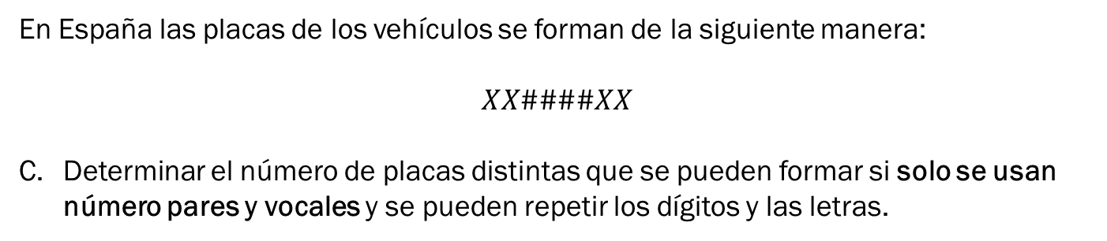




Ejemplo No. 2 continuación…
En España las placas de los vehículos se forman de la siguiente manera:
$$XX\#\#\#\#XX$$
Determinar el número de placas distintas que se pueden formar si solo se usan número pares y vocales y se pueden repetir los dígitos y las letras.
Si no se pueden repetir letras y dígitos.
$$\#P=\left(5\right)\left(5\right)(5)(5)(5)(5)(5)(5)$$
$$\#P=\left(5\right)\left(4\right)(5)(4)(3)(2)(3)(2)$$
$$\#P={(5)}^{4}{(5)}^{4}$$
$$\#P=\left(5\right)\left(4\right)(3)(2)(5)(4)(3)(2)$$
$$\#P=390,625$$
$\#P={(5)}^{2}{(4)}^{2}{(3)}^{2}$ ${(2)}^{2}$
Placas distintas.
$$\#P=14,400$$
Placas distintas.

Slide 10




factorial
El factorial de un número $n$ se escribe $n!$ y se define de la siguiente forma:
$$n!=\left(1\right)\left(2\right)\left(3\right)…(n−1)(n)$$
Para
$$n≥1$$
Y por definición:
$$0!=1$$
Ejemplo:
$$5!=\left(1\right)\left(2\right)\left(3\right)\left(4\right)\left(5\right)=120$$

